Slide 1
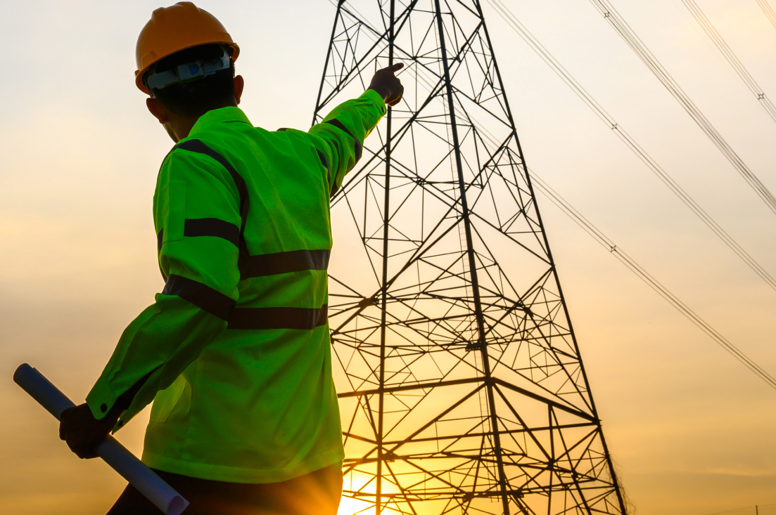
ELEKTRİĞİN İLETİMİ

Slide 2
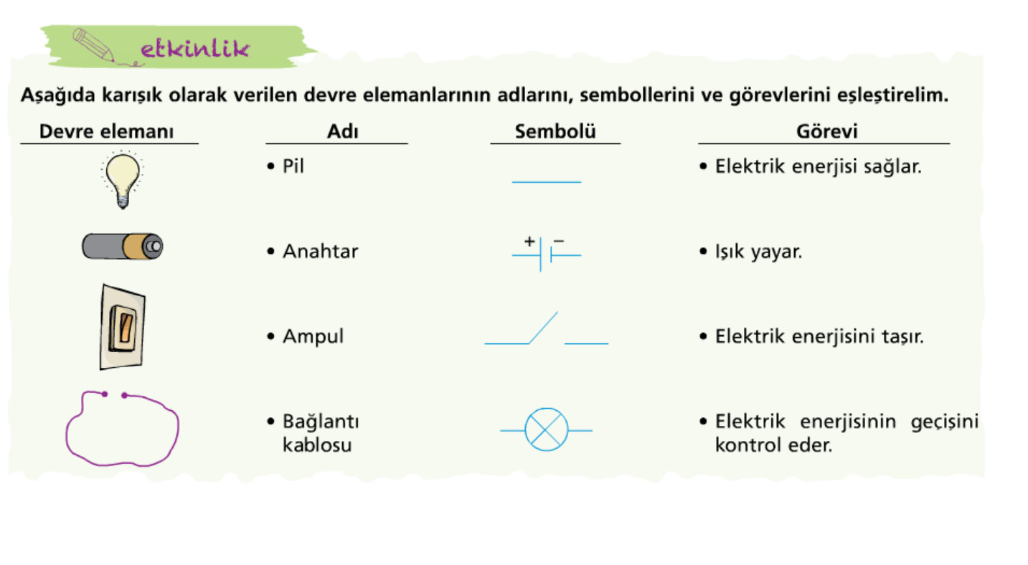
ÖĞRENDİKLERİMİZİ HATIRLAYALIM

Slide 3
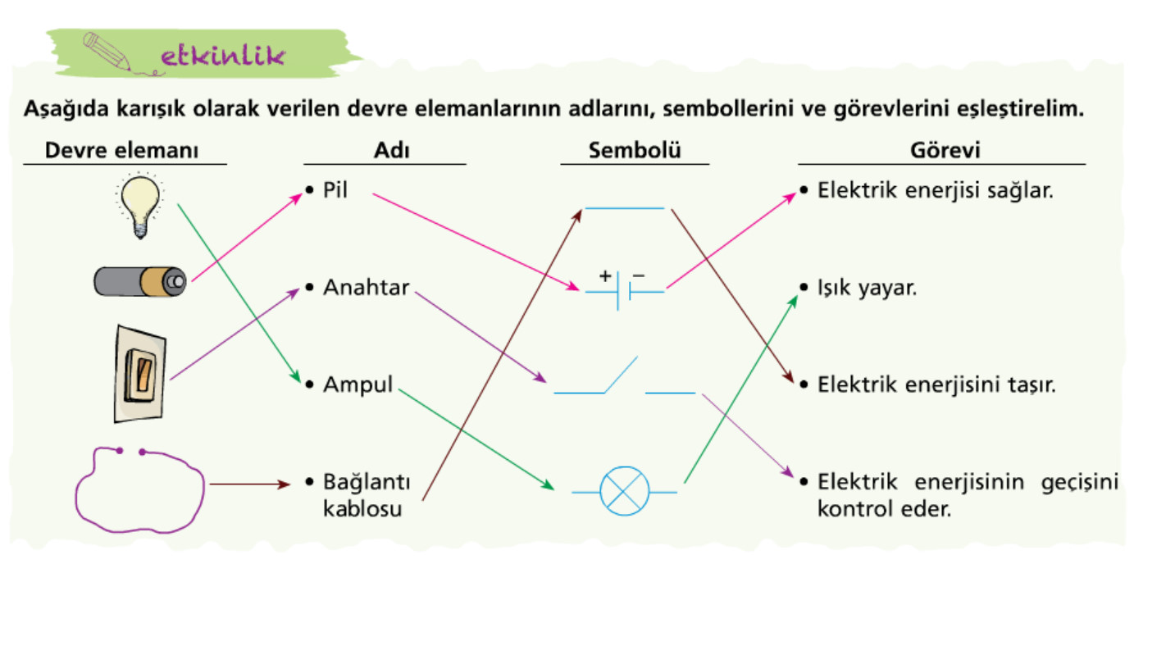

Slide 4
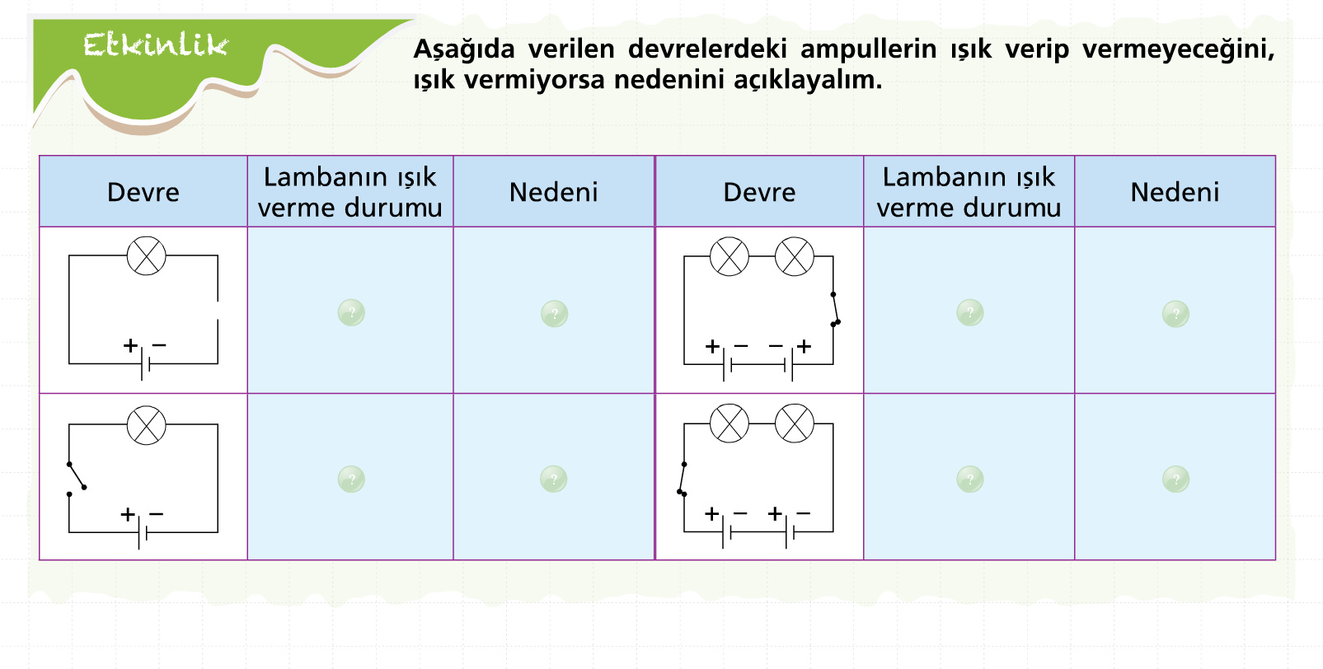
ÖĞRENDİKLERİMİZİ HATIRLAYALIM

Slide 5
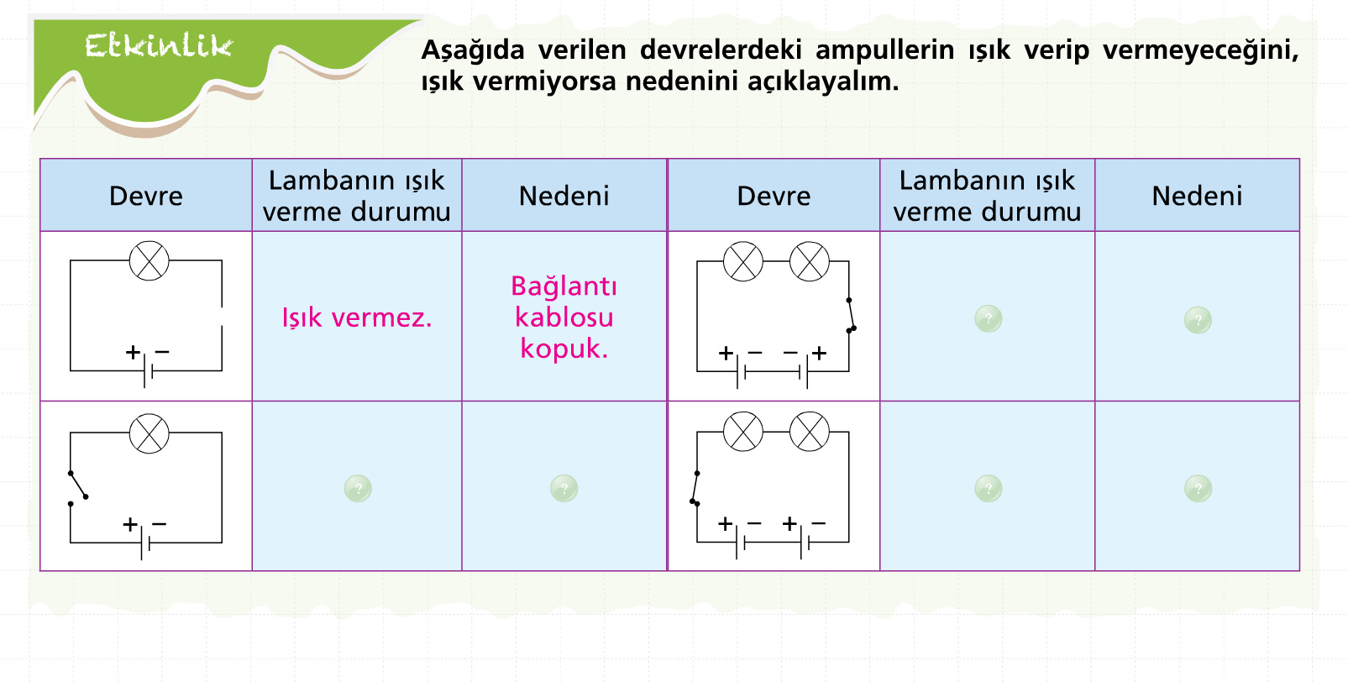

Slide 6
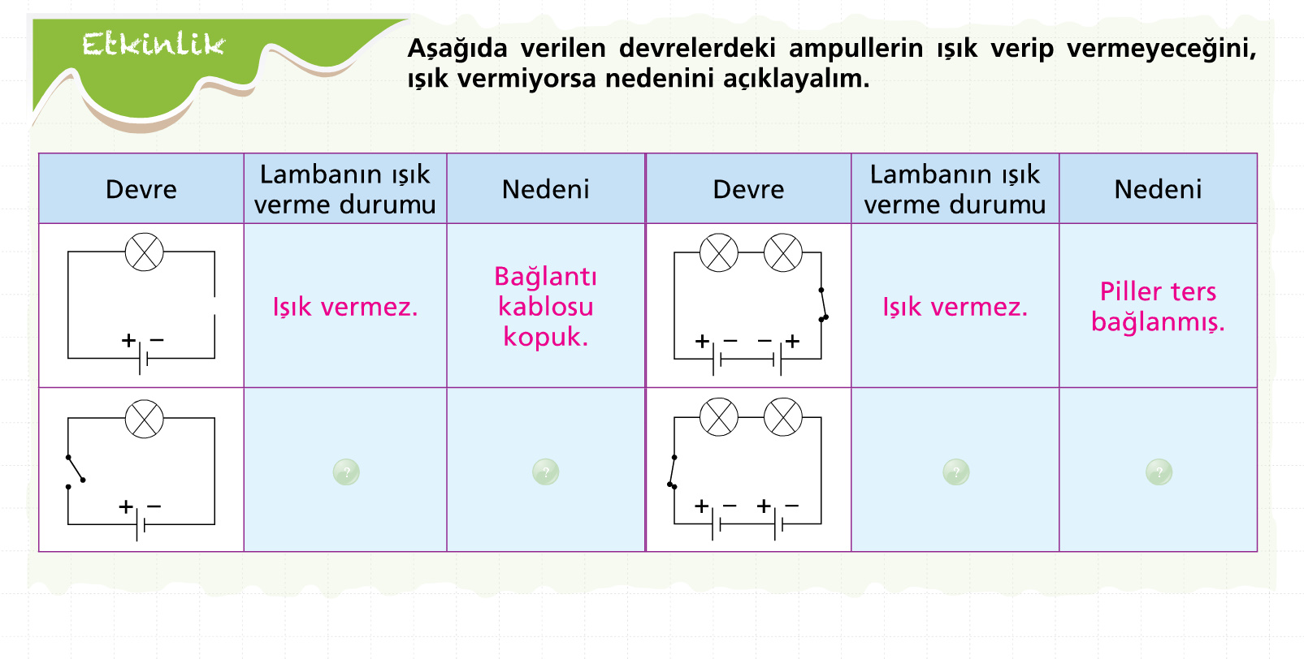

Slide 7
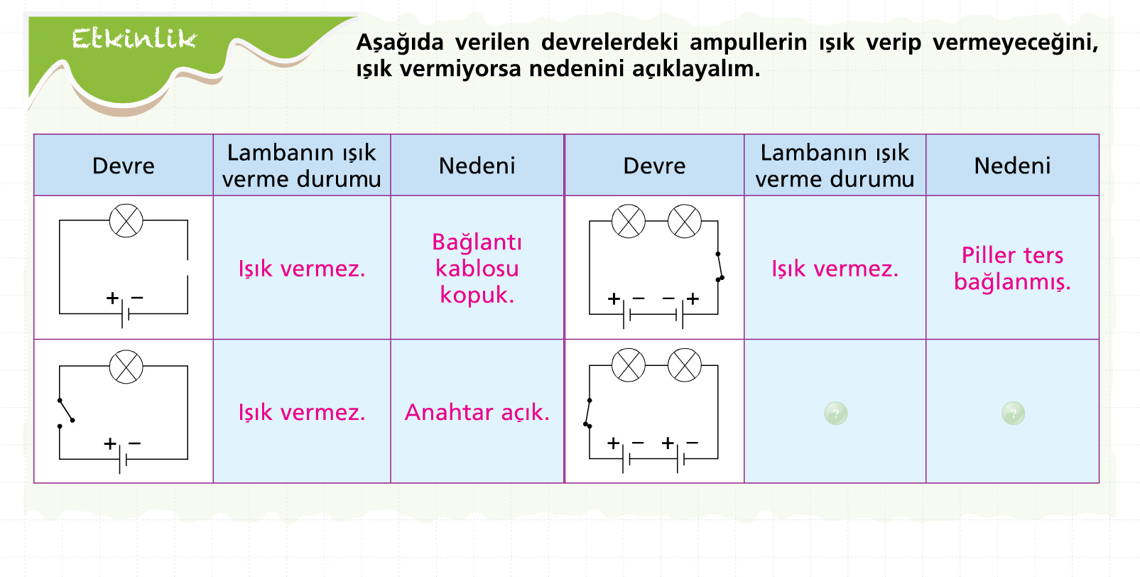

Slide 8
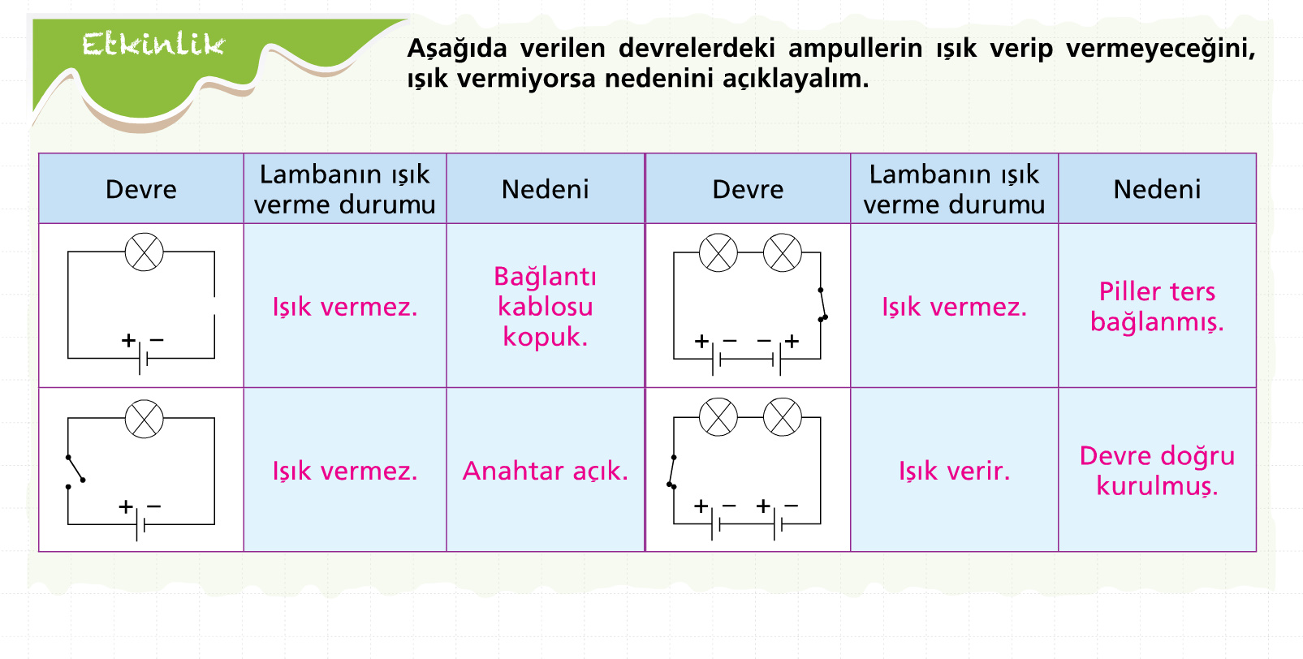

Slide 9
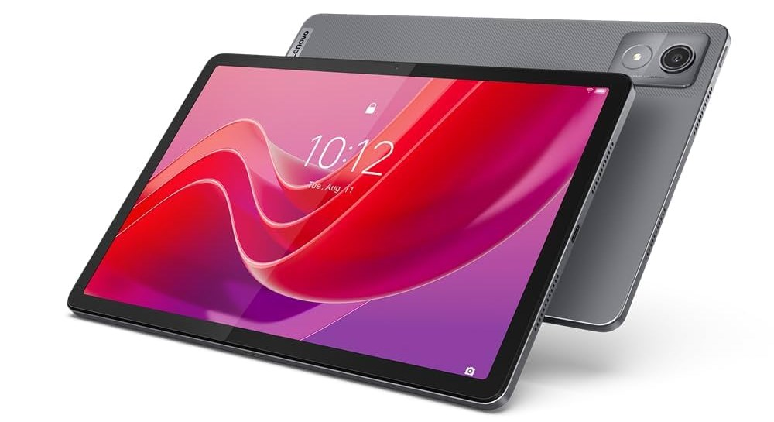
Günlük yaşamda en çok kullandığımız enerji türlerinden birisi elektriktir. Evlerimizdeki ampuller, televizyon, buzdolabı, çamaşır makinesi ve bilgisayar gibi cihazlar elektrik enerjisi ile çalışır.

Slide 10
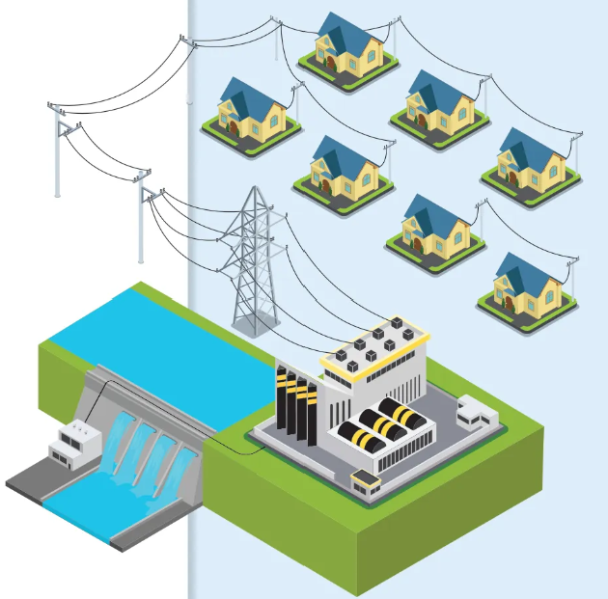
Kullandığımız birçok elektrikli cihaz şehir elektriği ile çalışır. Şehir elektriği şehirlerden uzak yerlerde kurulan elektrik santrallerinde üretilir. Elektrik enerjisi kablolarla taşınır. Bu kablolar elektrik direkleri üzerinden ya da yer altından geçerek evlerimize ulaşır.

Slide 11
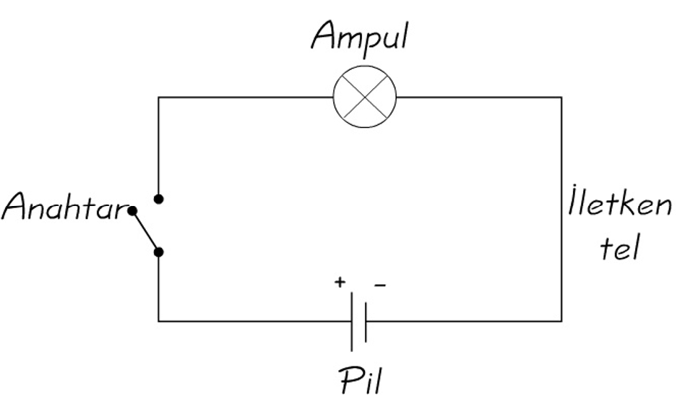
Elektrik devreleri kurulurken elektrik akımını bir noktadan başka bir yere taşıyabilecek maddelerden yapılmış devre elemanları kullanılır. Ayrıca elektrik akımının amaçlanandan farklı bir ortama geçişini engellemek için elektrik akımını iletmeyen maddelere de ihtiyaç duyulur.

Slide 12
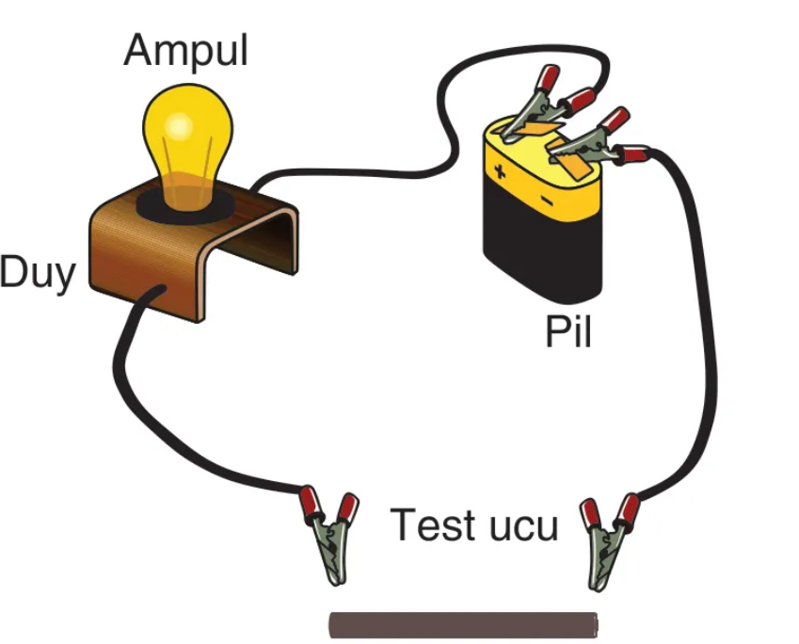
Herhangi bir maddenin elektriği iletip iletmeyeceğini belirlemek için test ucu kullanırız.
Madde

Slide 13
KATI İLETKEN VE YALITKAN MADDELER

Slide 14
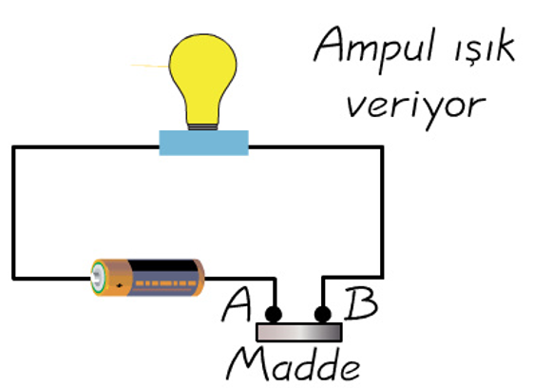
Elektrik enerjisini bir yerden başka bir yere ileten maddelere iletken madde denir.
Katı iletken maddelere örnekler:
Metaller:
Demir
Bakır
Alüminyum
Altın
Gümüş
Nikel
Krom
Kurşun
Toprak
Islak tahta
Madeni para

Slide 15
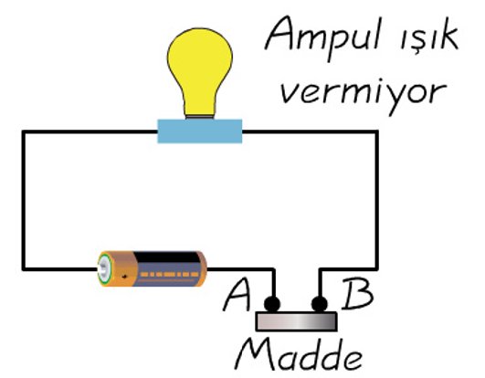
Elektrik enerjisini bir yerden başka bir yere iletemeyen maddelere yalıtkan madde denir.
Katı yalıtkan maddelere örnekler:
Plastik
Tahta
Cam
Porselen
Seramik
Kağıt
Kumaş
Yün
Kauçuk
Kuru tahta
Silgi

Slide 16
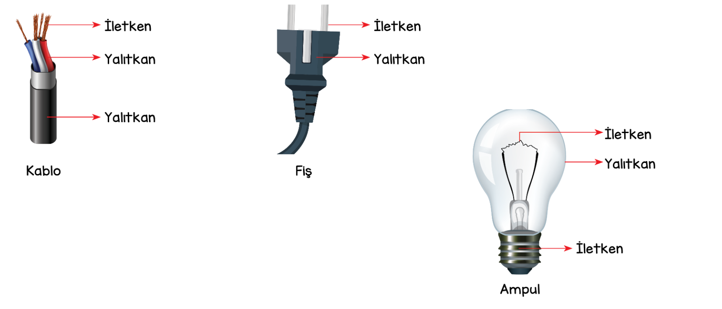
Evlerimizde kullandığımız araçlarda elektriği iletmesini istediğimiz parçalar iletken maddelerle, elektriği iletmesini istemediğimiz parçalar yalıtkan maddelerle kaplanır.

Slide 17
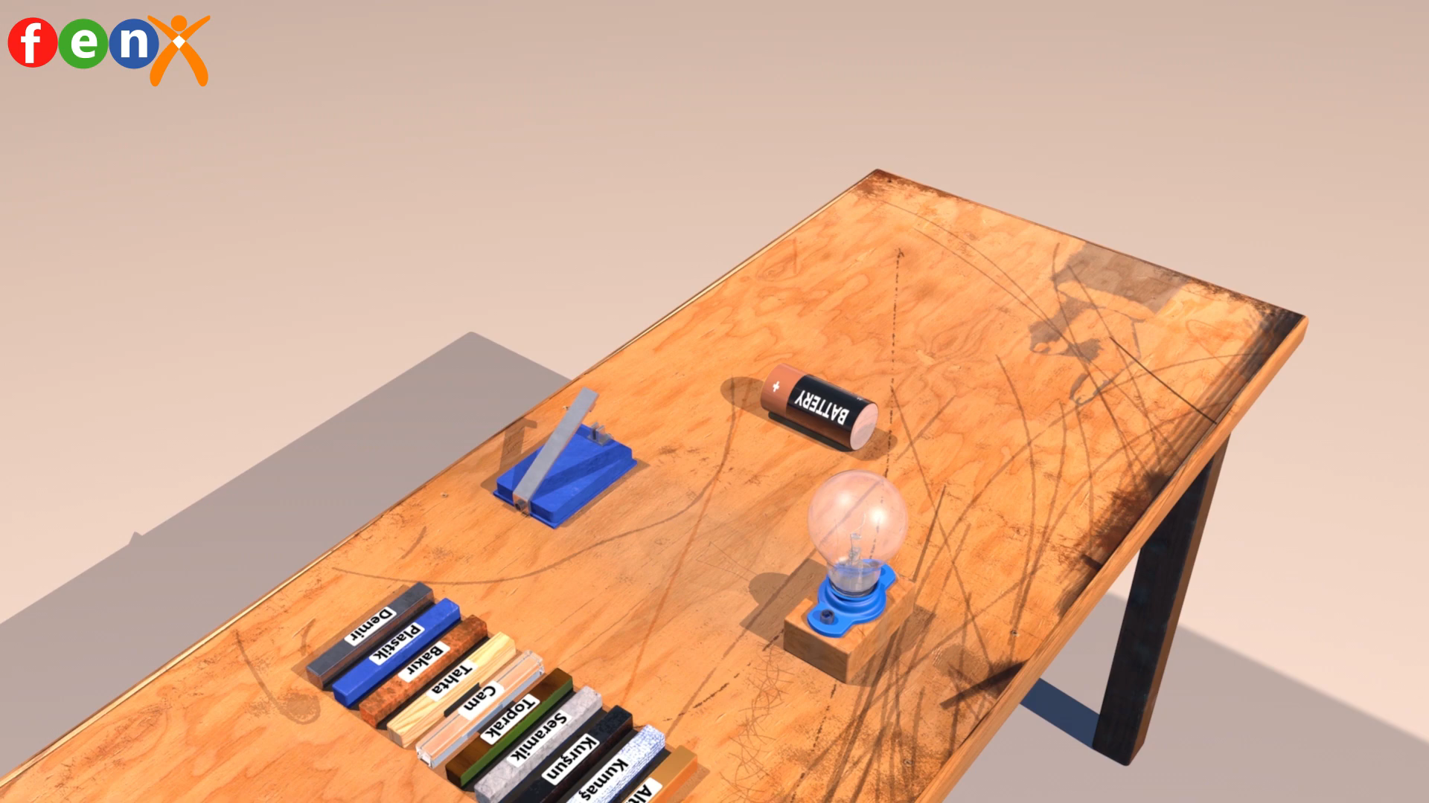


Slide 18
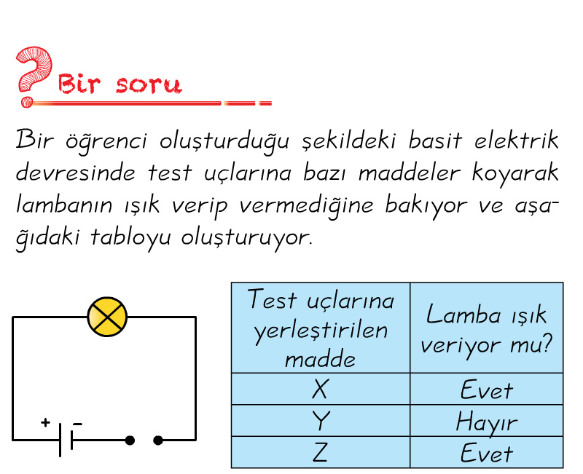
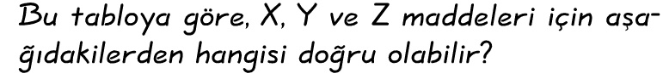
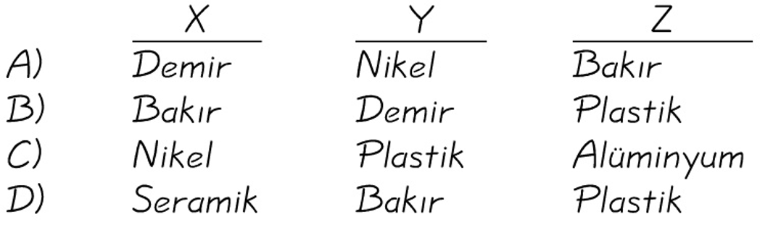

Slide 19
SIVI İLETKEN VE YALITKAN MADDELER

Slide 20
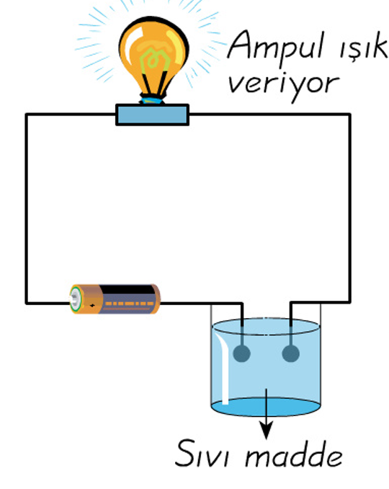
Sıvı iletken maddelere örnekler:
Tuzlu su
Asitli su
Sirkeli su
Soda
Limonlu su
Çeşme suyu
Deterjanlı su
Maden suyu

Slide 21
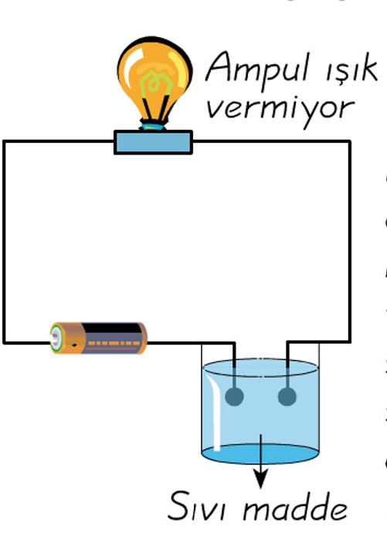
Sıvı yalıtkan maddelere örnekler:
Saf su
Şekerli su
Alkollü su
Kolonya
Zeytinyağı
Sabunlu su

Slide 22
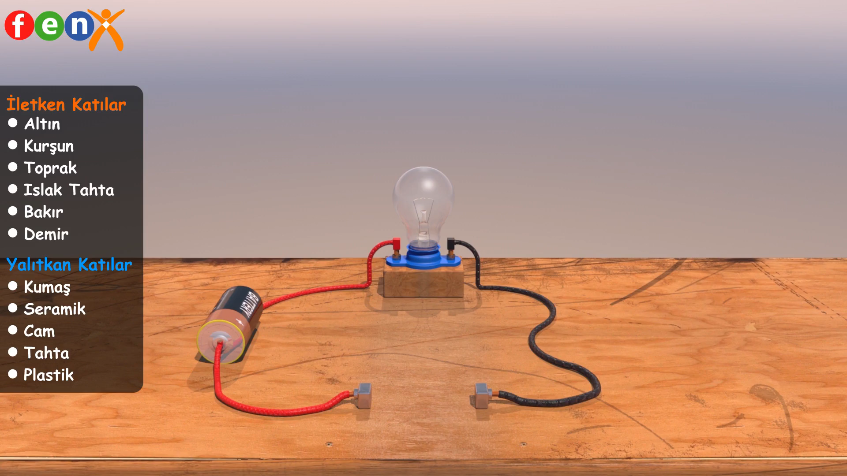

Slide 23
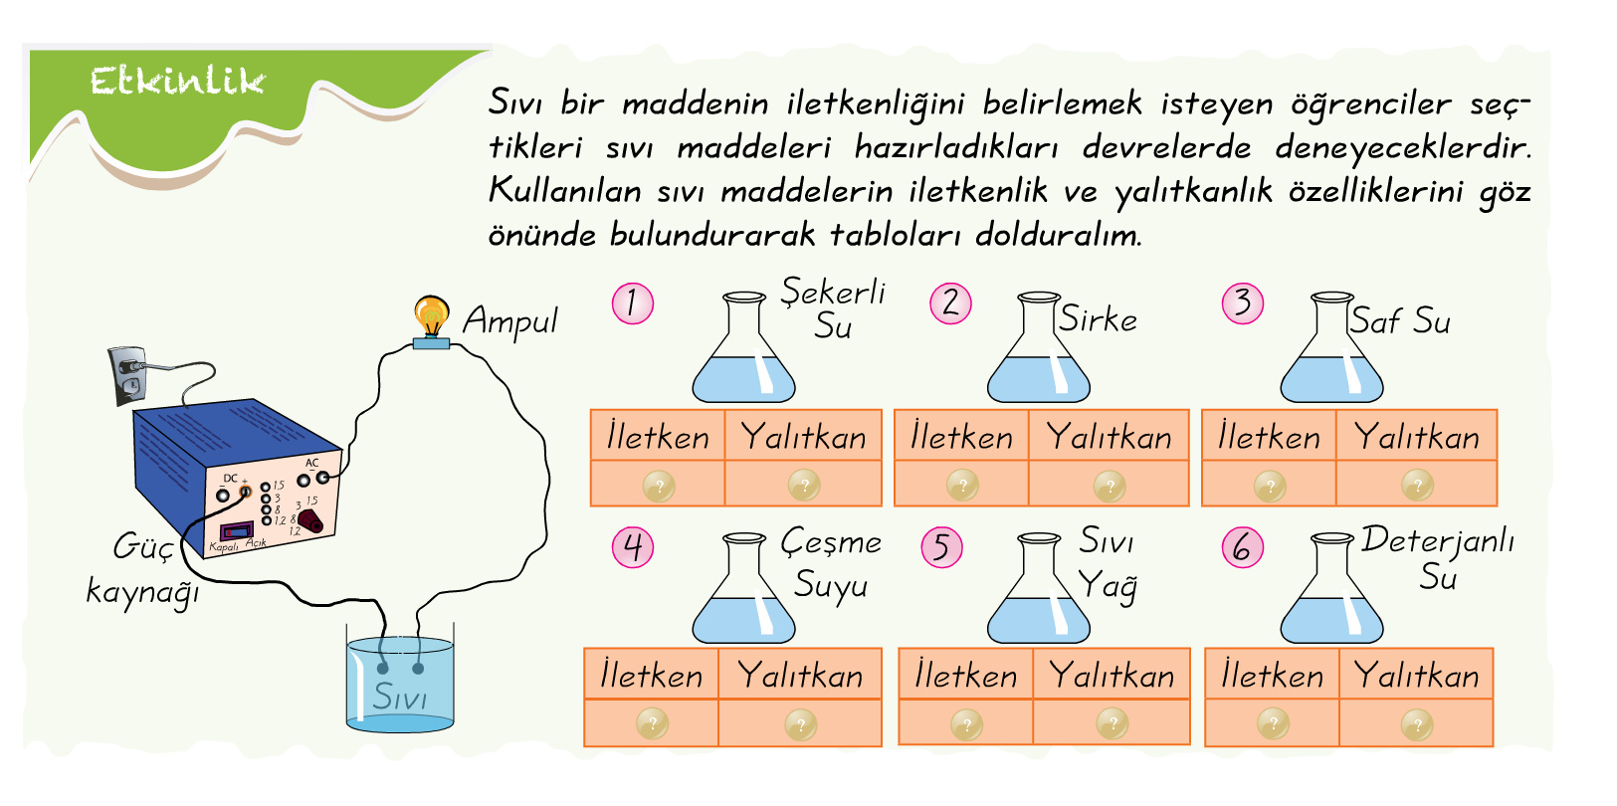

Slide 24


Slide 25


Slide 26
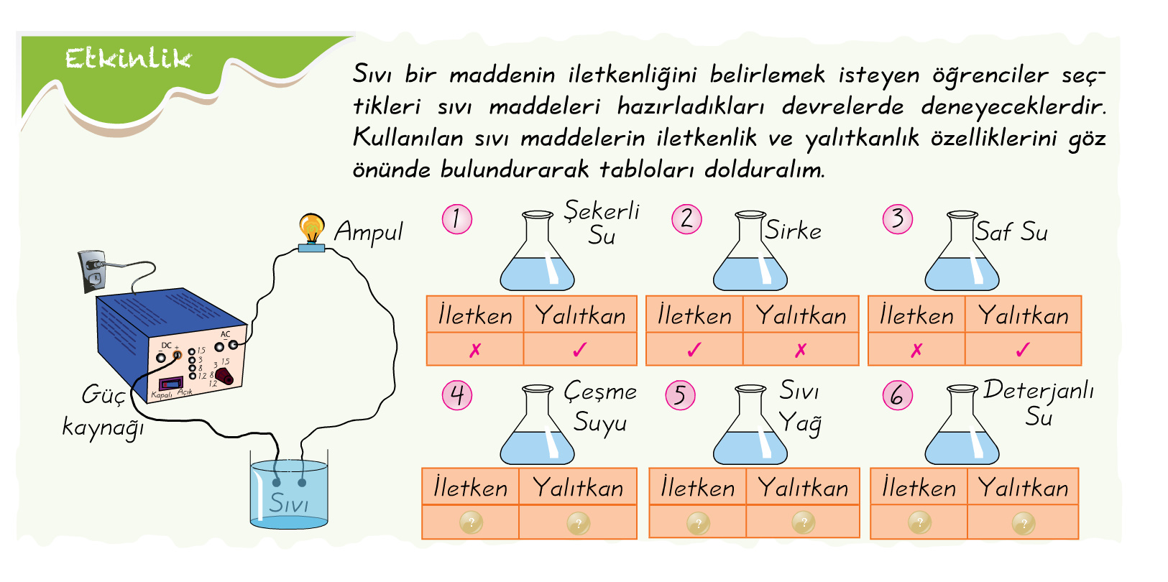

Slide 27


Slide 28


Slide 29


Slide 30
YALITKAN OLAN MADDELER İLETKENLİK ÖZELLİĞİ KAZANABİLİR Mİ?

Slide 31
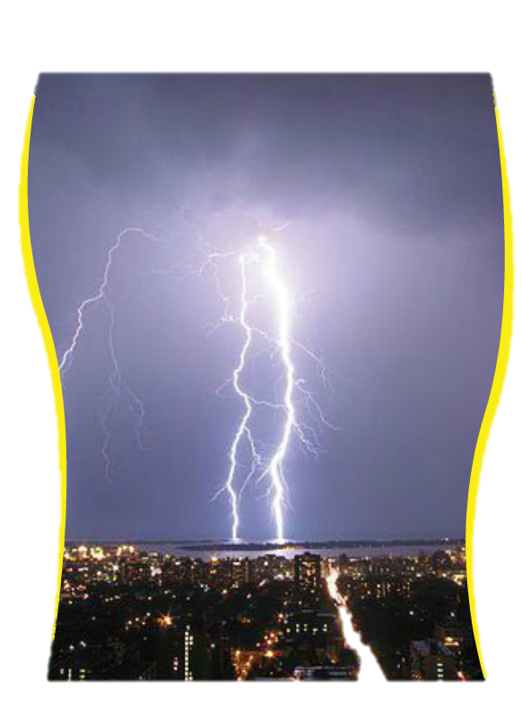
Hava iletken olmadığı halde yıldırım düşmesi sırasında bulutlar ile yer arasında elektrik akışını sağlayarak iletkenlik özelliği kazanır.
Saf su yalıtkan durumdayken tuz ilave edildiğinde iletkenlik özelliği kazanır.
Tahta kuru hâlde elektriği iletmezken, ıslak tahta iletken özellik kazanır.
İnsan, hayvan, bitki gibi canlılar vücutlarında iletken sıvılar bulunduğundan elektriği iletirler.

Slide 32
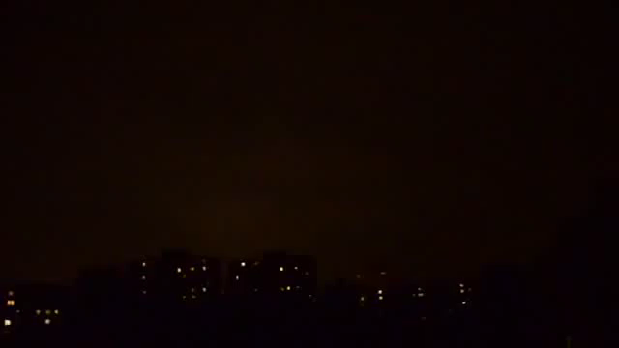

YILDIRIM DÜŞMESİ

Slide 33
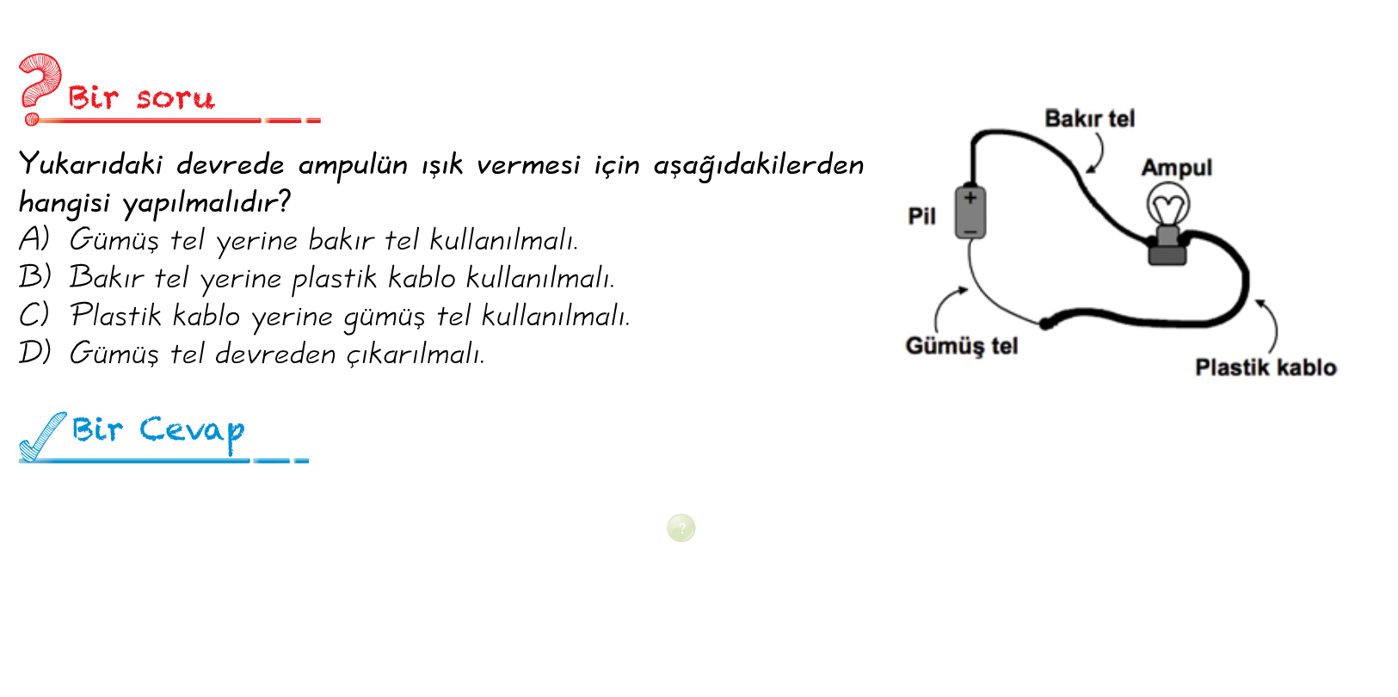

Slide 34
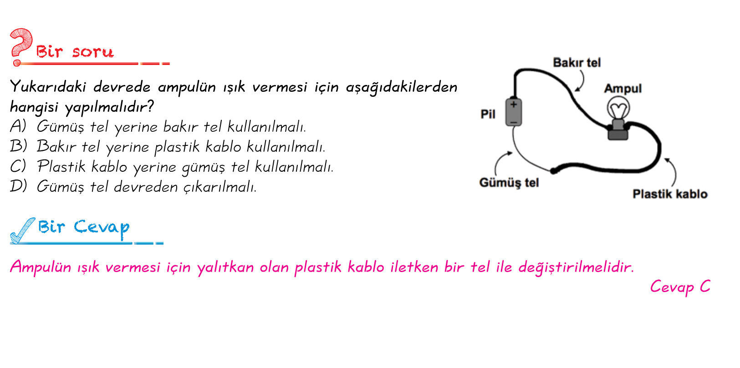

Slide 35
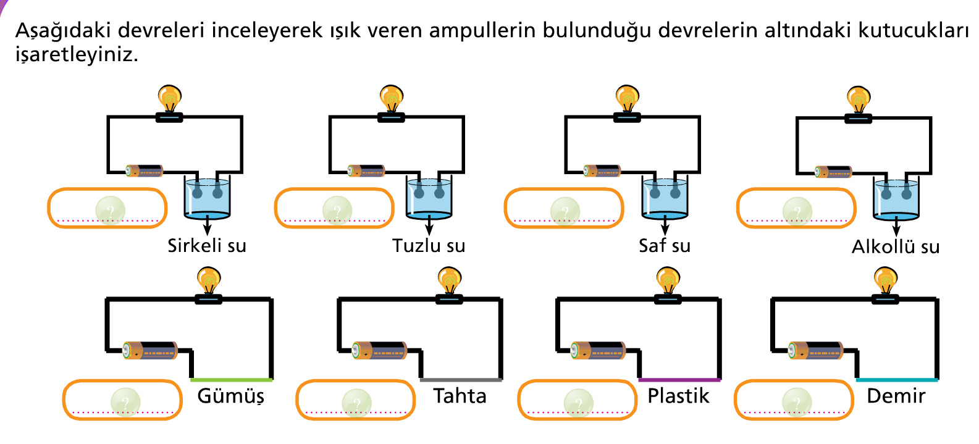

Slide 36
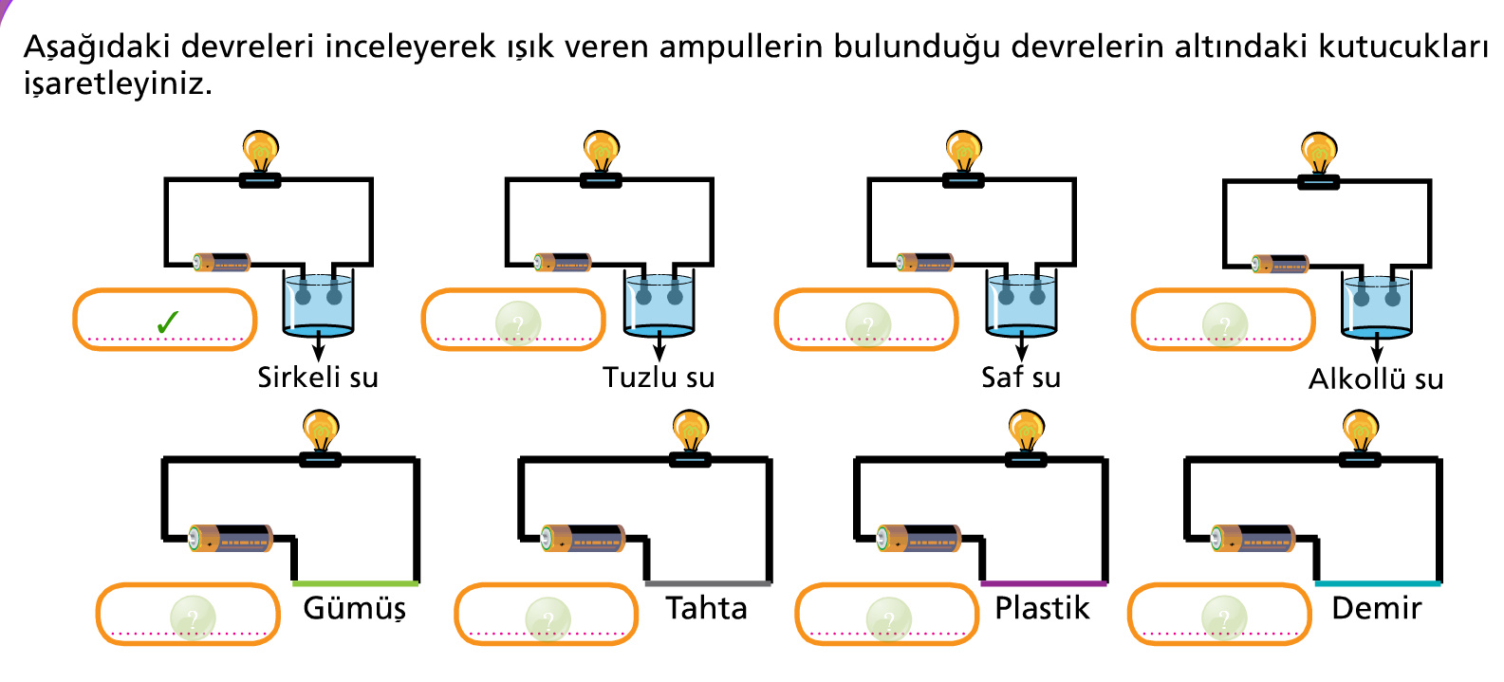

Slide 37


Slide 38
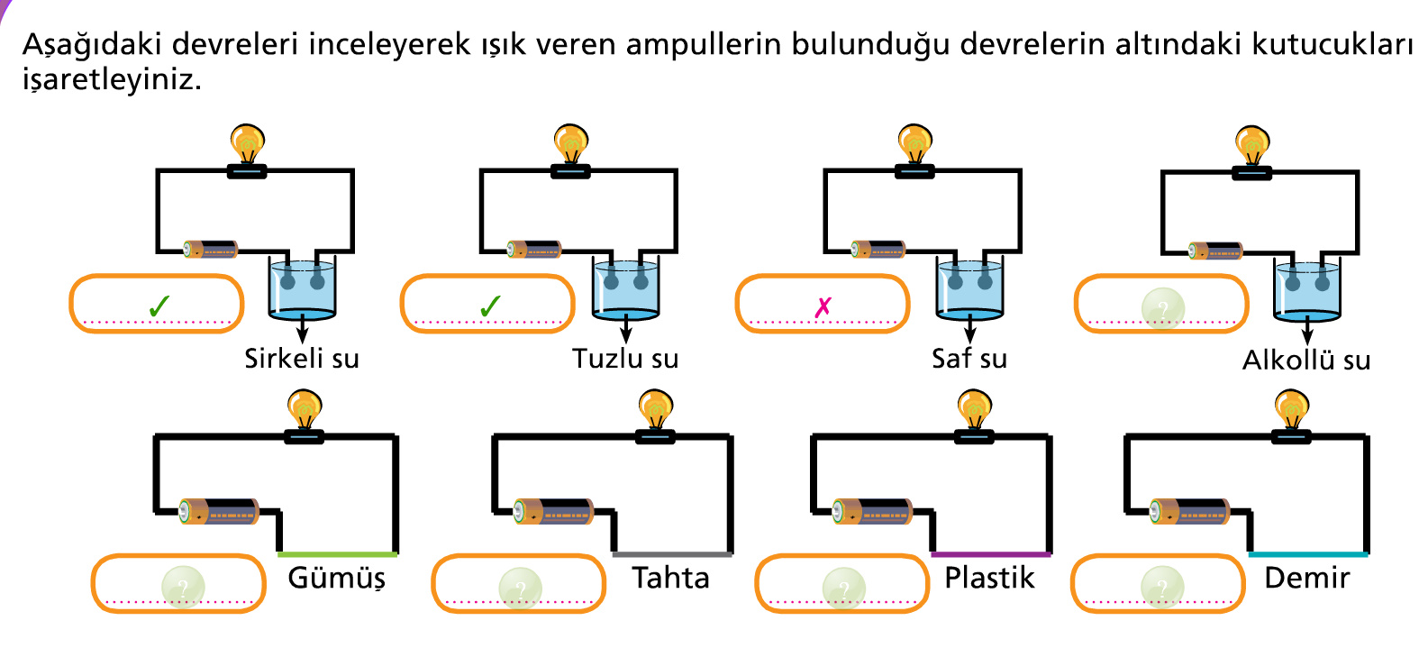

Slide 39
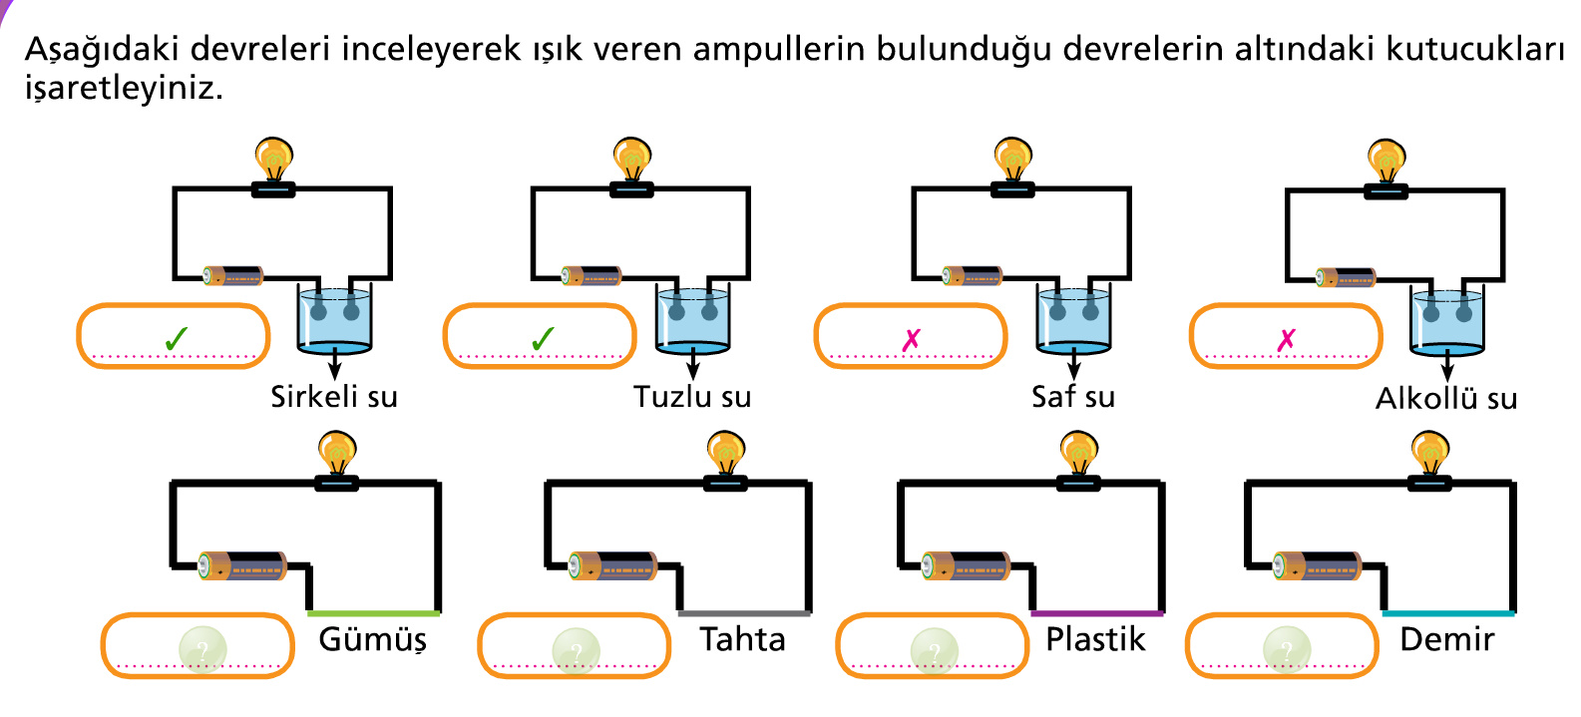

Slide 40
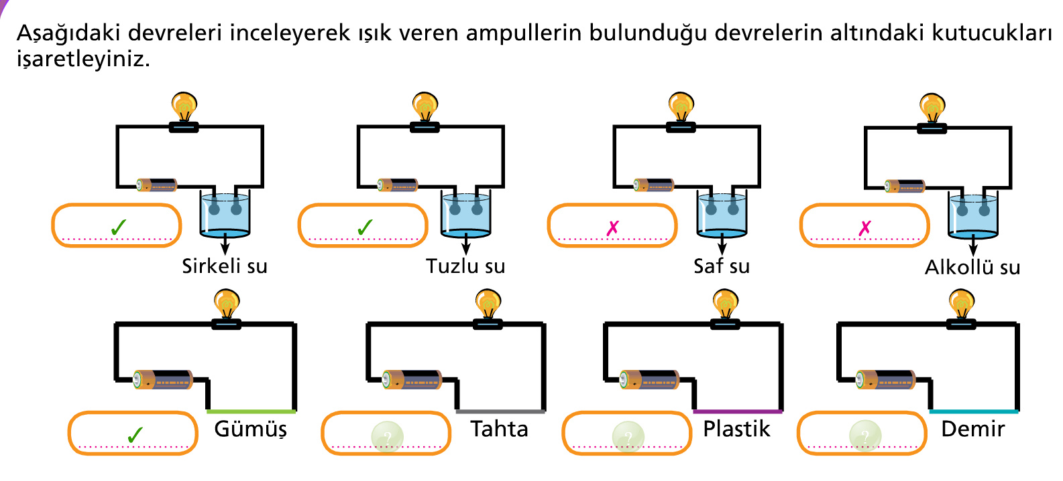

Slide 41
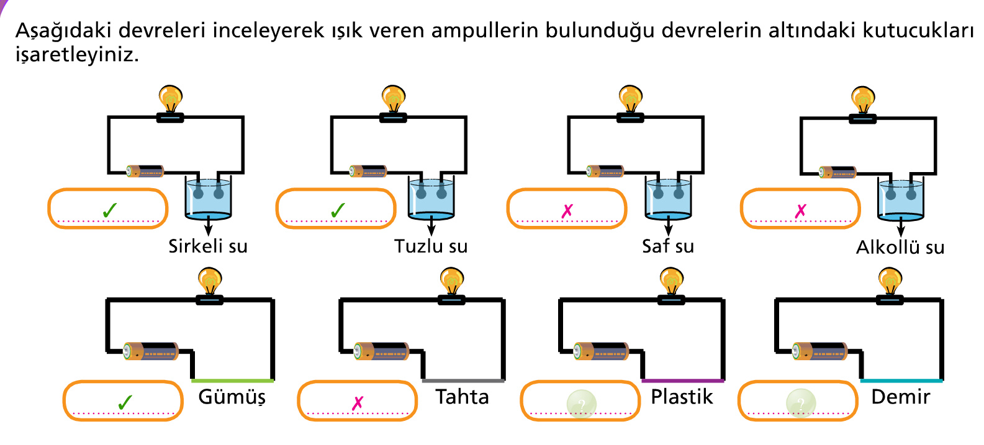

Slide 42
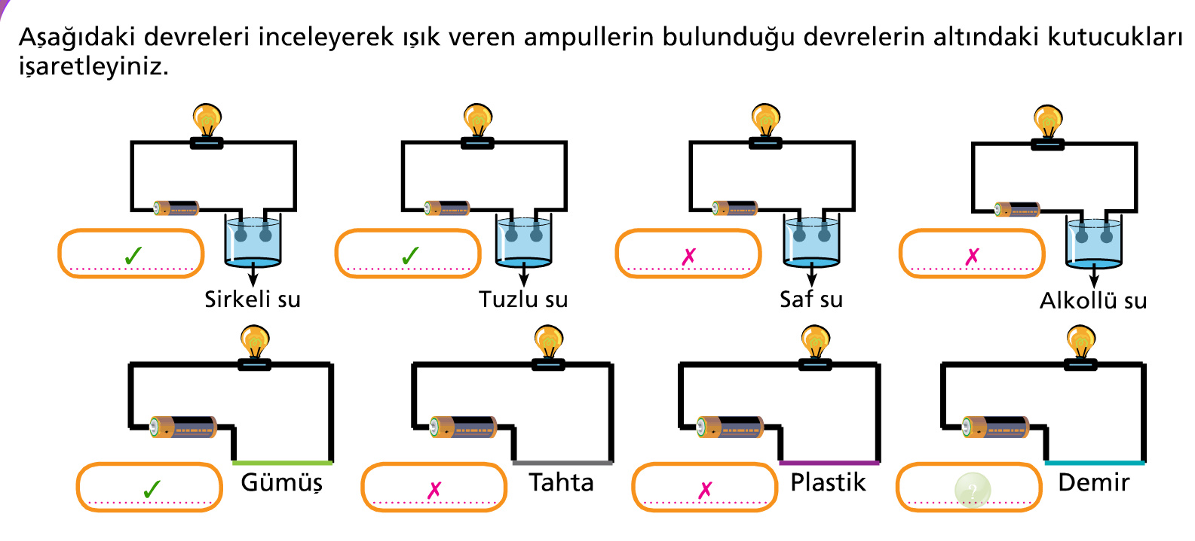

Slide 43
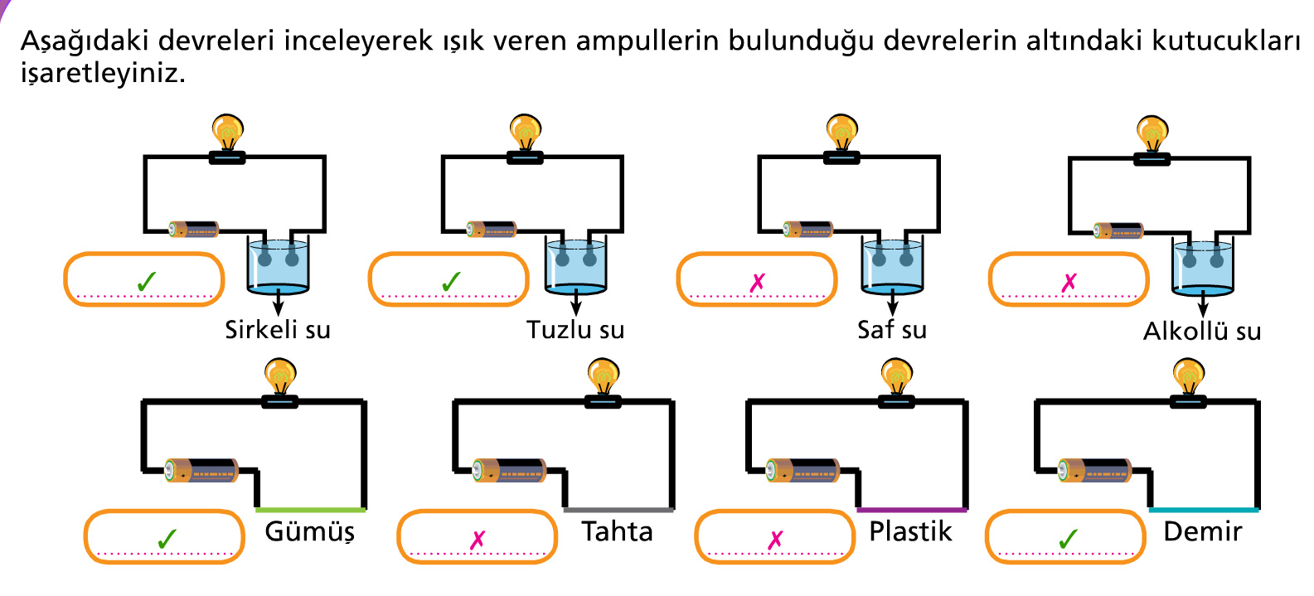

Slide 44
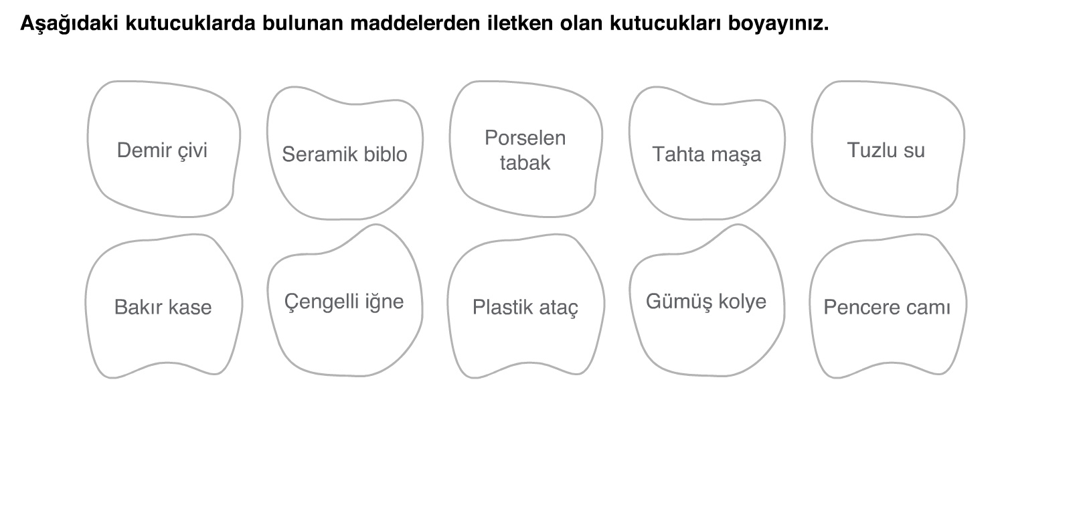

Slide 45
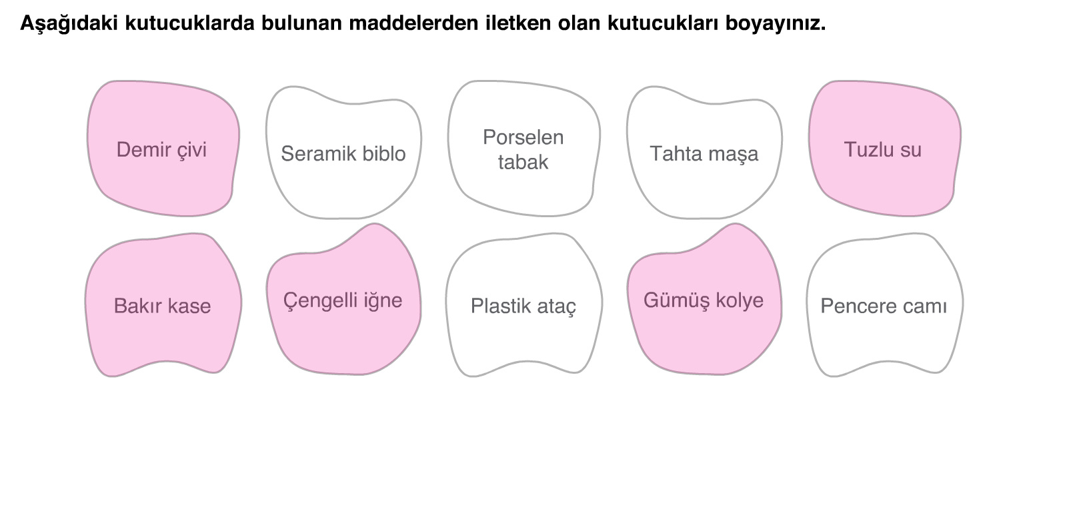

Slide 46
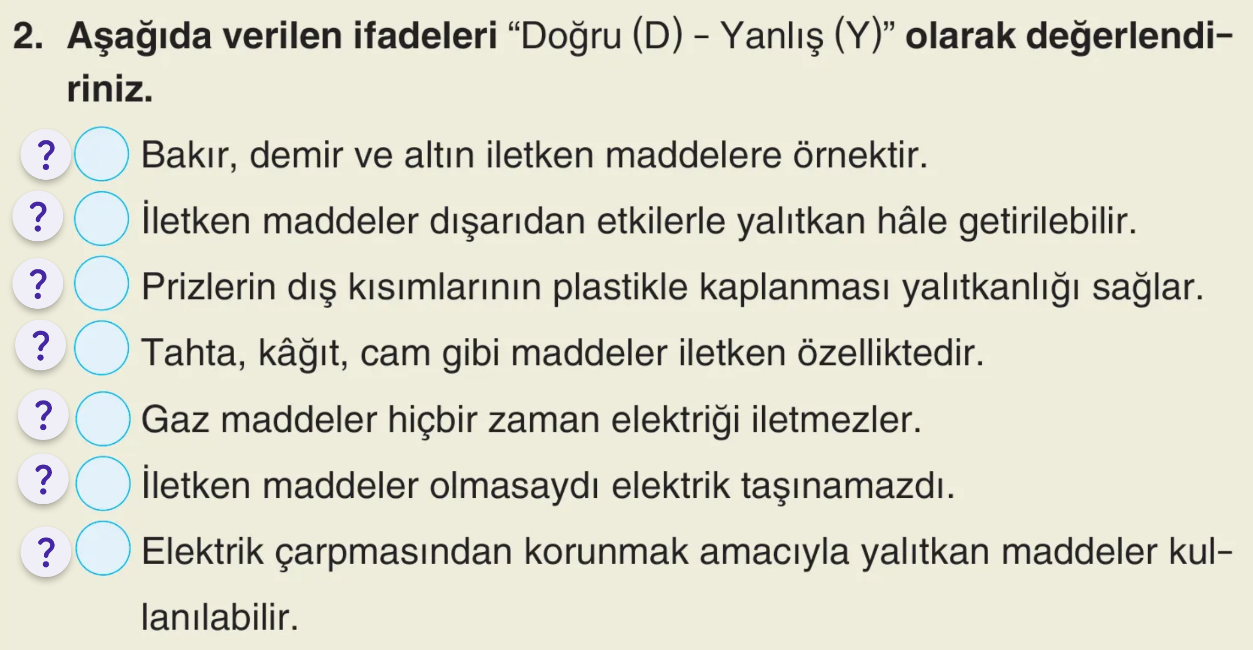

Slide 47


Slide 48


Slide 49
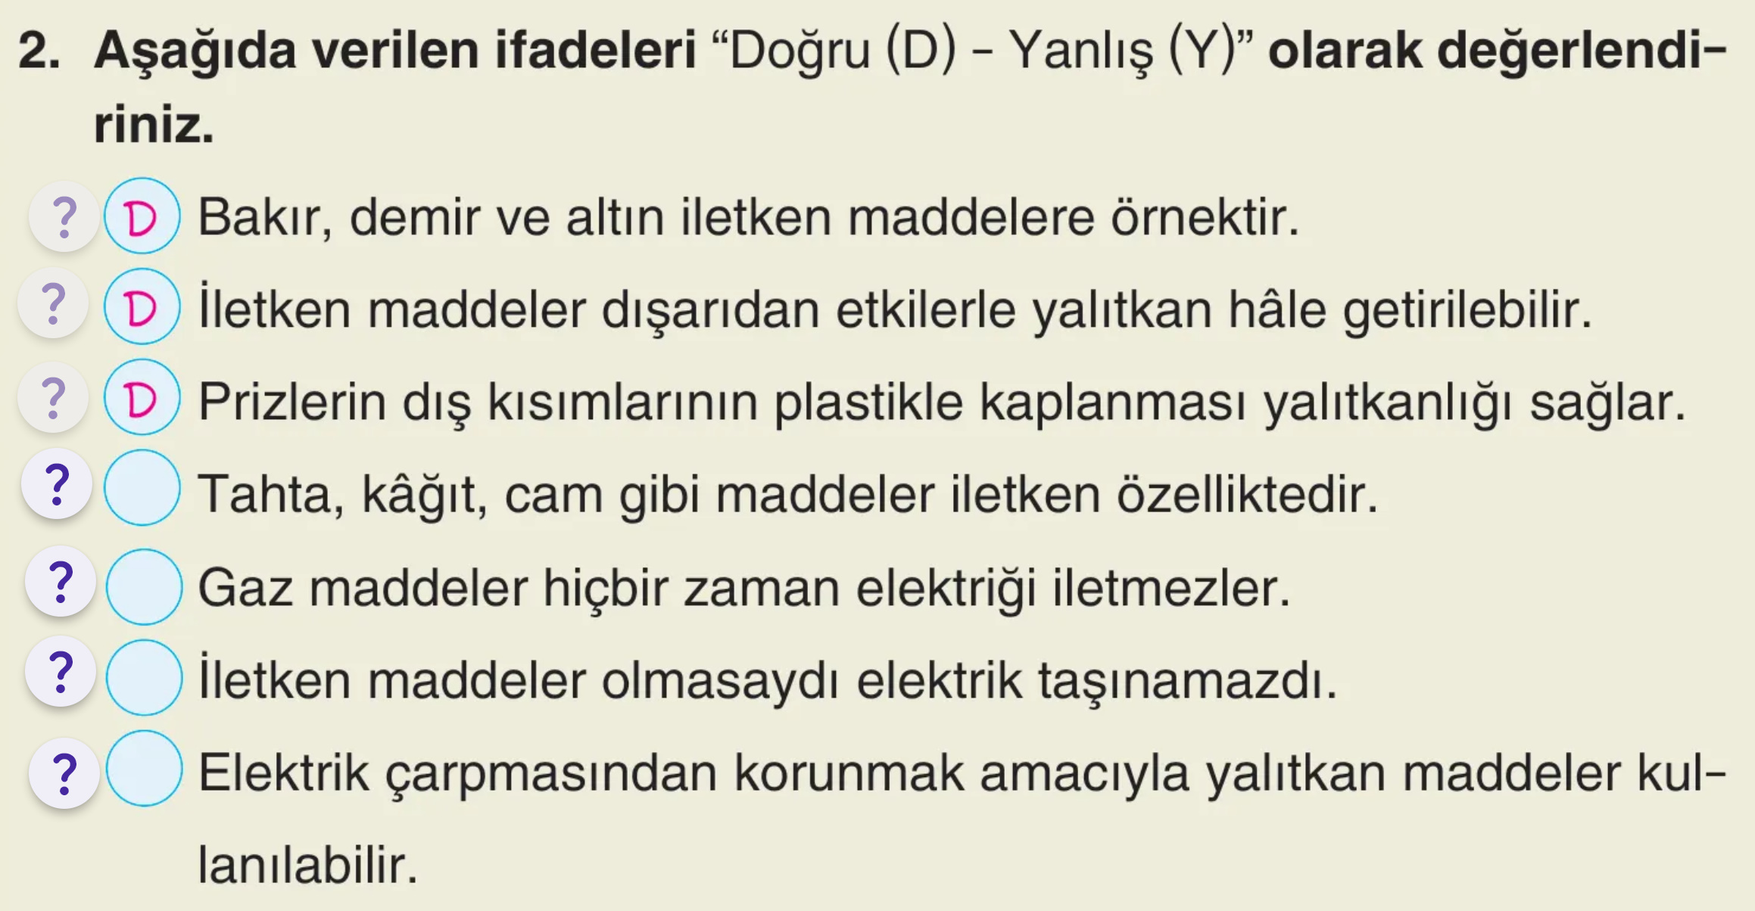

Slide 50
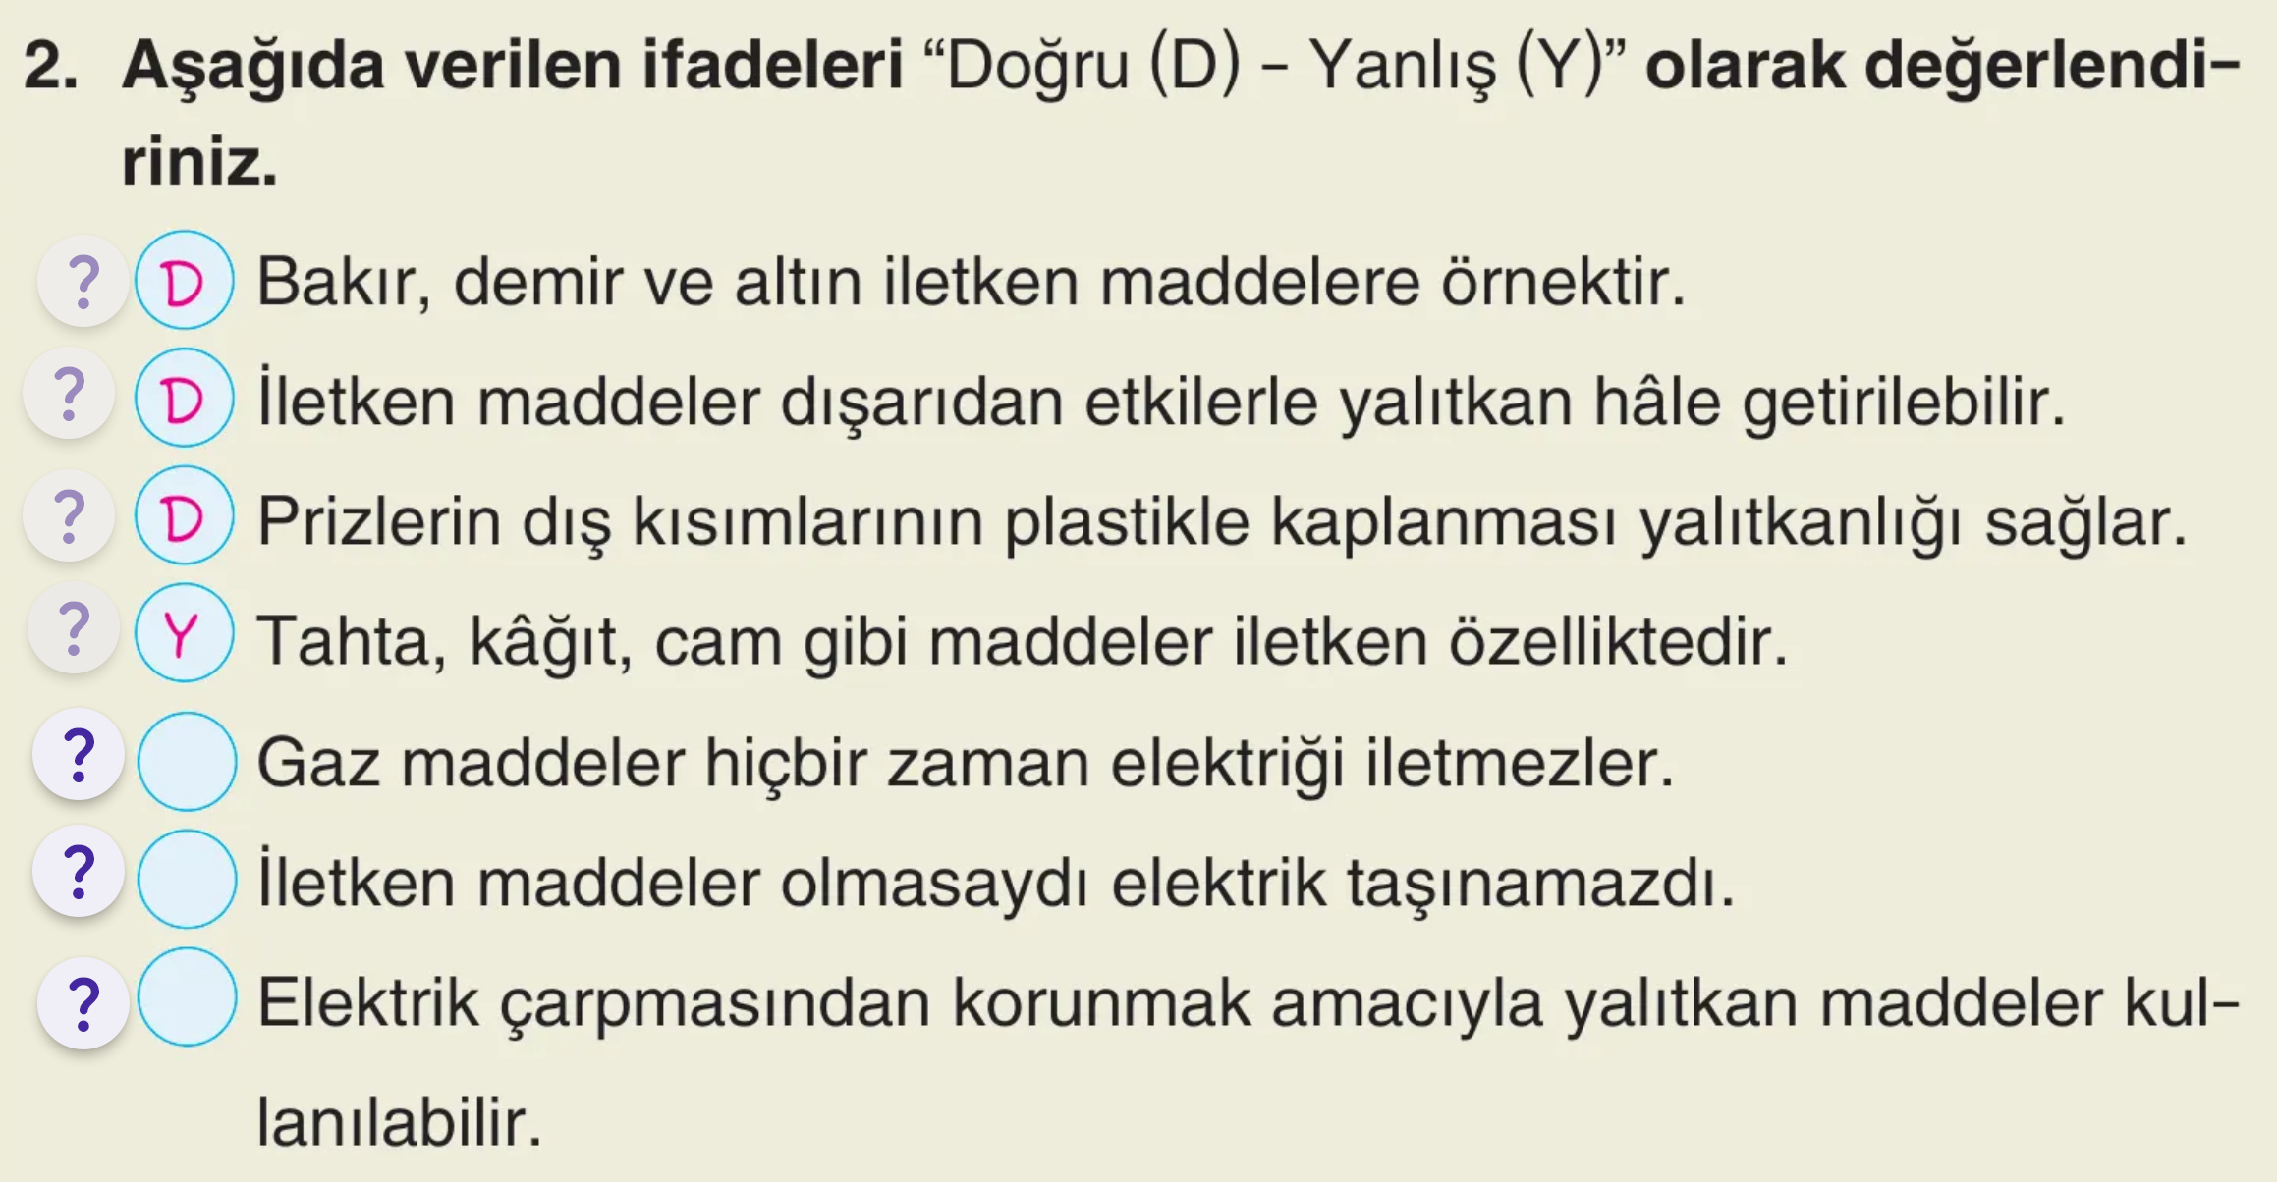

Slide 51


Slide 52


Slide 53


Slide 54
DEĞERLENDİRME SORULARI

Slide 55
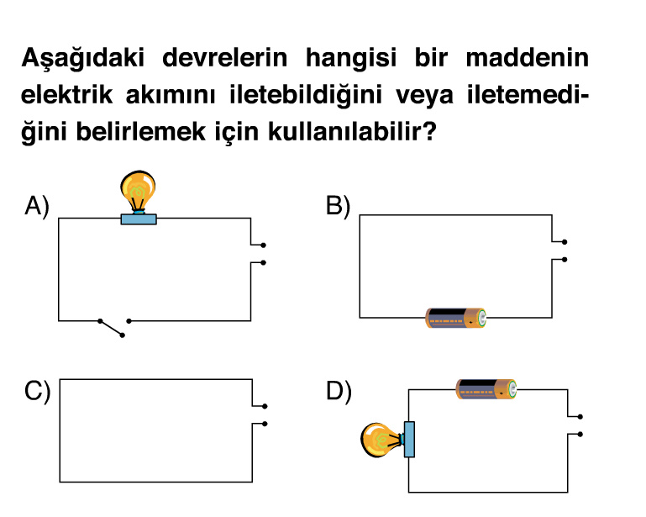

Slide 56
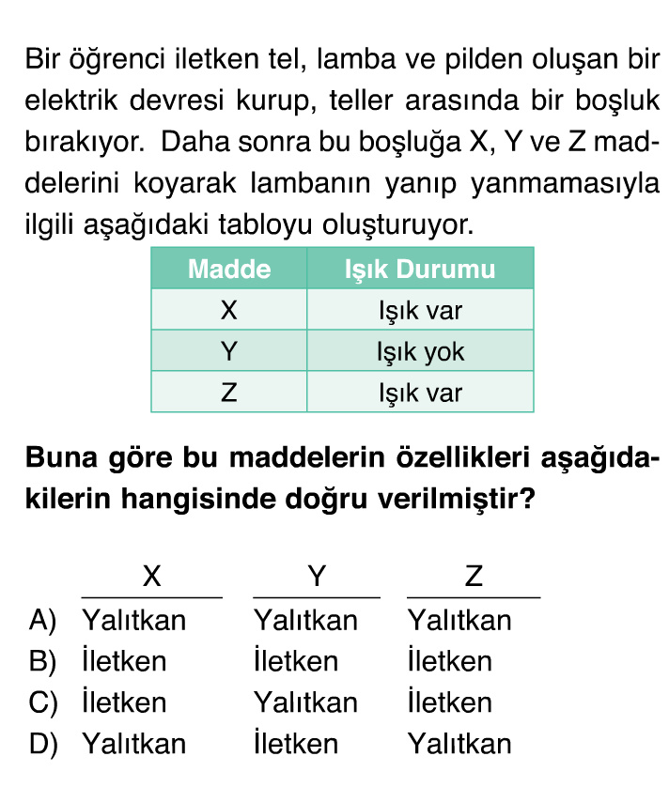

Slide 57
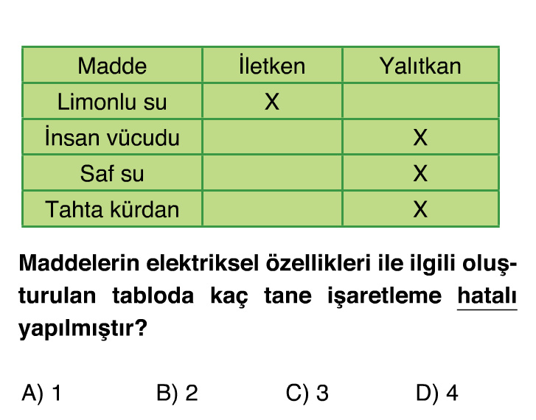

Slide 58
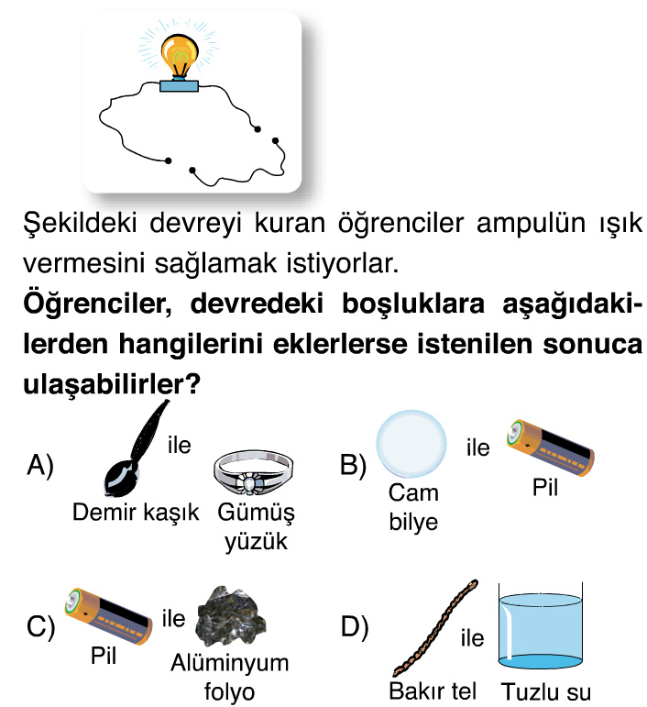

Slide 59
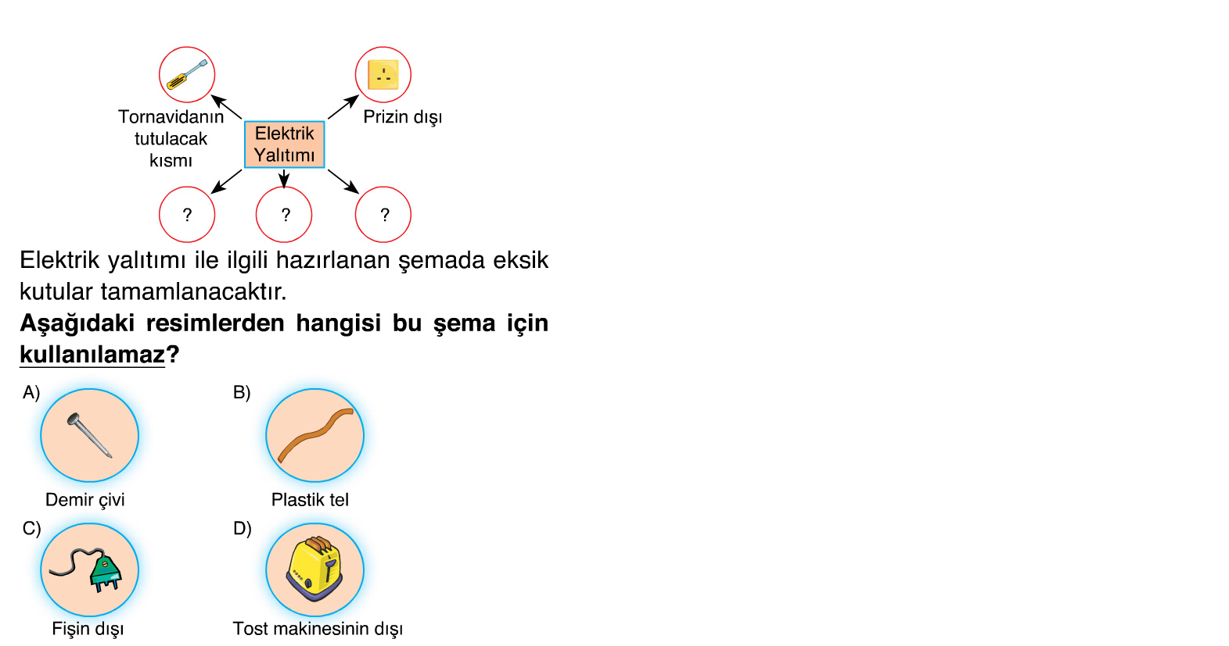

Slide 60
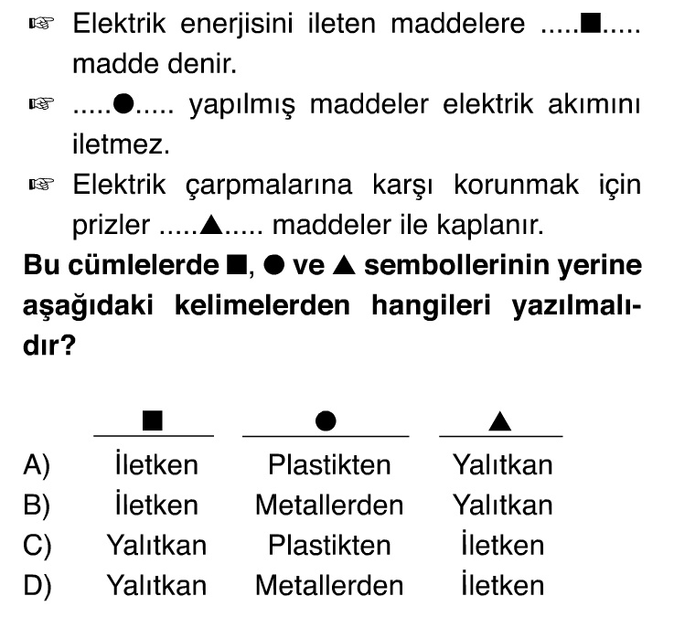

Slide 61
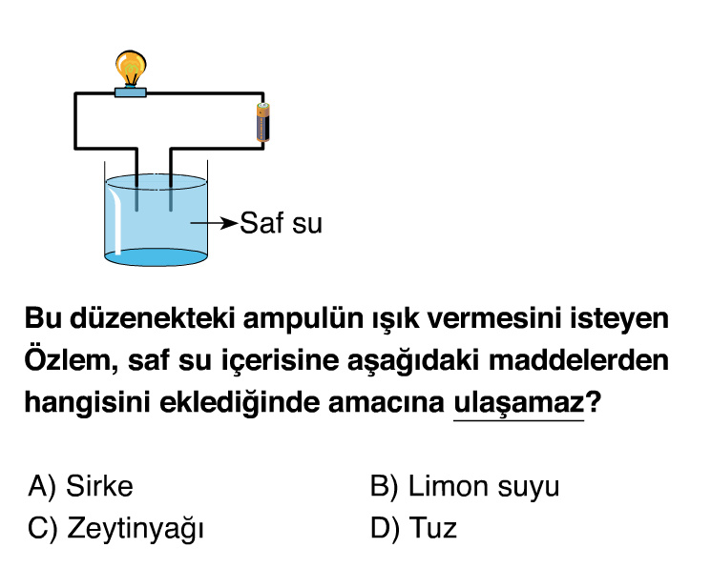

Slide 62
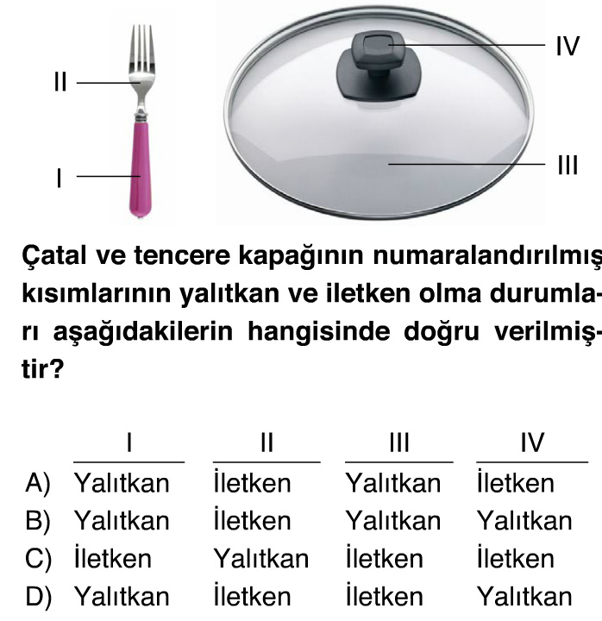

Slide 63
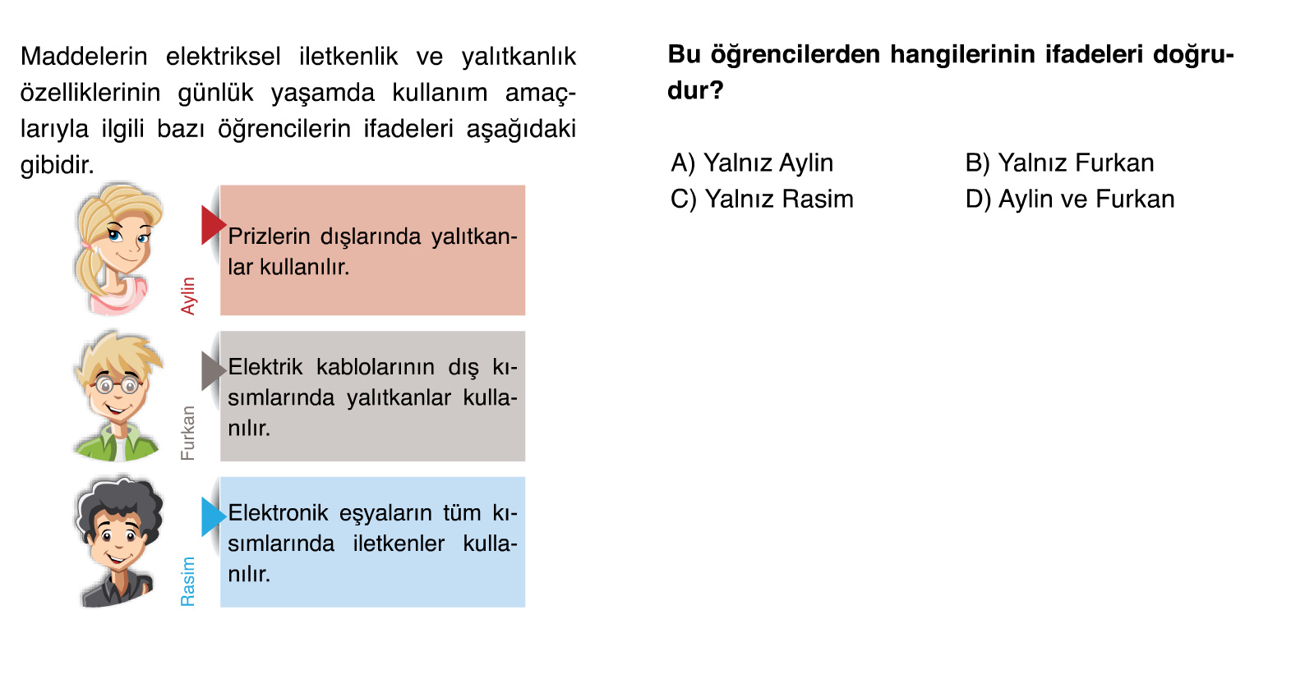

Slide 64


Slide 65


